Slide 1


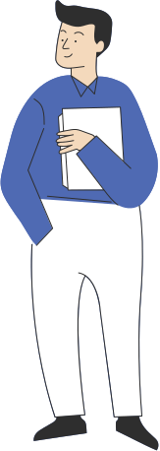

IKLAN
Disiapkan oleh Ms.Ancila

Slide 2


Memahami bagaimana peran gender tterkonstruksi secara berbeda dalam konteks waktu yang berbeda
TUJUAN PEMBELAJARAN
1
mengembangkan keterampilan untuk menganalisis unsur stilistika dan struktural teks visual dan gambar bergerak
2
menjadi lebih sadar akan masalah stereotip gender, dan tekanan pada laki-laki untuk menjadi jantan atau maskulin
3

Slide 3




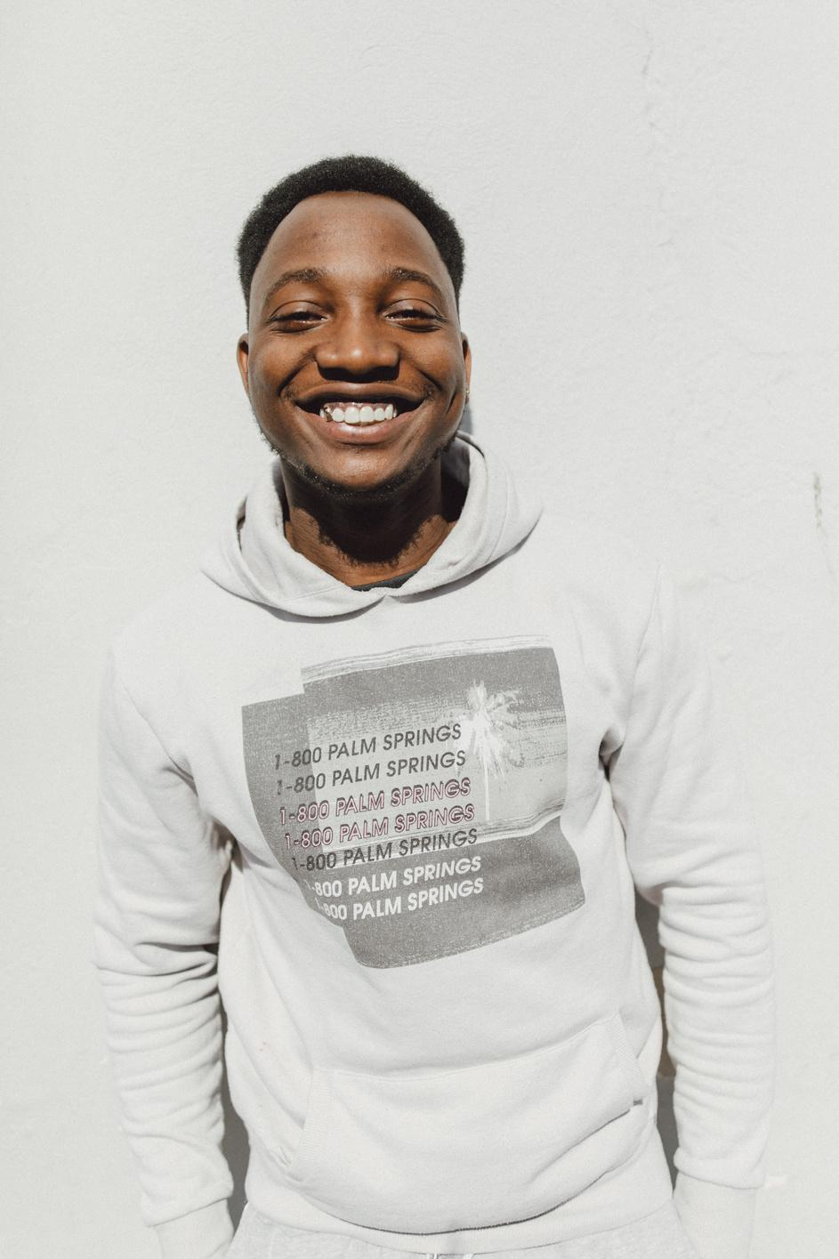


TEMUKAN ARTI DARI ISTILAH-ISTILAH INI
-manliness
-masculinity
-sosialisasi
-misandri
-gender bias
-male chauvinism
-hypermasculinity
-patriarki
-dadvertising

Slide 4

HYPERMASCULINITY, DIDUKUNG OLEH EMPAT KEYAKINAN:
Amati sekeliling Anda dan lanjutkan kalimat ini
A. Dalam masyarakat saya, ada tekanan pada laki-laki untuk menjadi ..............
B. Ayah yang baik adalah ayah yang .................
C. Orang biasanya menemukan pria menarik ketika mereka ..........
D. Ciri-ciri tertentu dari laki-laki yang tidak dihargai oleh masyarakat antara lain ...............
bahaya itu mengasyikkan
1
ketangguhan adalah bentuk pengendalian diri emosional
2
3
kekerasan itu jantan
tidak apa-apa untuk tidak berperasaan tentang wanita dan seks
3
4

Slide 5
Unsur-unsur pada iklan
Unsur | Penjelasan
Narasi Visual | Pemanfaatan foto atau gambar yang dapat mengisyaratkan makna tertentu
Badan Iklan | Berisi informasi detail tentang produk
Tagline | Frasa/ kalimat singkat yang digunakan untuk merepresentasikan produk. Bagian dari identitas produk. Terdapat visi dan misi perusahaan. Berkaitan dengan keseluruhan bisnis.
Logo | gambar nama perusahaan
Slogan | Frasa atau kalimat singkat untuk mengiklankan produk atau merek. Digunakan hanya untuk mengiklankan produk tertentu. Slogan tidak lagi berlaku jika produk tertentu sudah tidak tersedia.

Slide 6

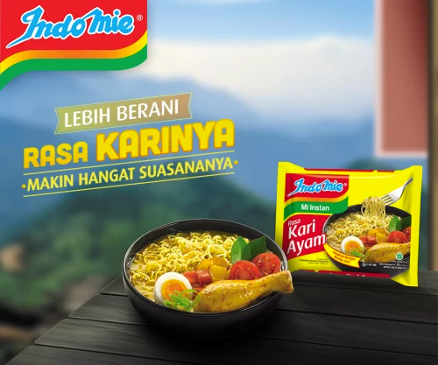

Slide 7



IKLAN

Slide 8
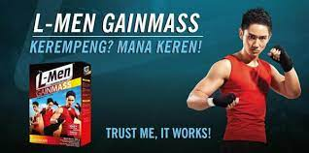
IKLAN

Slide 9
AKTIVITAS
Carilah iklan yang berkaitan dengan isu global seperti maskulinitas, kecantikan, dan feminitas dan analisislah!

Slide 10
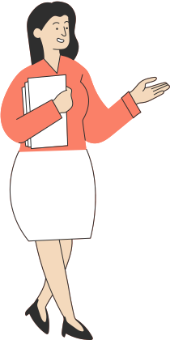

STUDY PAGE 121-123 FROM PHILPOT PDF BOOK
HTTPS://P2K.STEKOM.AC.ID/ENSIKLOPEDIA/MASKULINITAS

